Slide 1
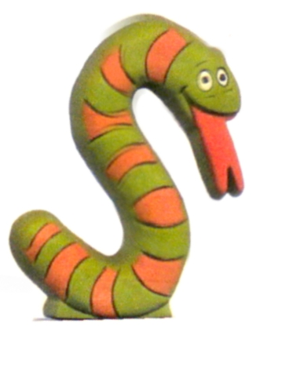
Je lis des syllabes avec…
S S s s

Slide 2
se

Slide 3
sa

Slide 4
si

Slide 5
so

Slide 6
sé

Slide 7
sy

Slide 8
se

Slide 9
su

Slide 10
sé

Slide 11
sa

Slide 12
sy

Slide 13
sa

Slide 14
si

Slide 15
se

Slide 16
so

Slide 17
su

Slide 18
salu

Slide 19
salé

Slide 20
silu

Slide 21
semi

Slide 22
silo

Slide 23
sola

Slide 24
sume

